Slide 1

Netzwerksicherheit und Datenschutz
© Patrick L., Lars H., Hilal Y., Tom B.

Slide 2
Inhalt
Datenschutz
Was ist Datenschutz?
Rechtsgrundlagen im Datenschutz
DSGVO: Zeitplan & Ziele
Netzwerksicherheit
Was ist Netzwerksicherheit?
3 Pfeiler der Netzwerk-Sicherheit
Kann die Netzwerksicherheit dem Datenschutz schaden?
Hauptproblem: der Nutzer
Was man wissen muss!
Zusammenfassung / Ende
Unterschiede Datenschutz/Netzsicherheit
Gemeinsamkeiten
Quellen

Slide 3
Datenschutz

Slide 4
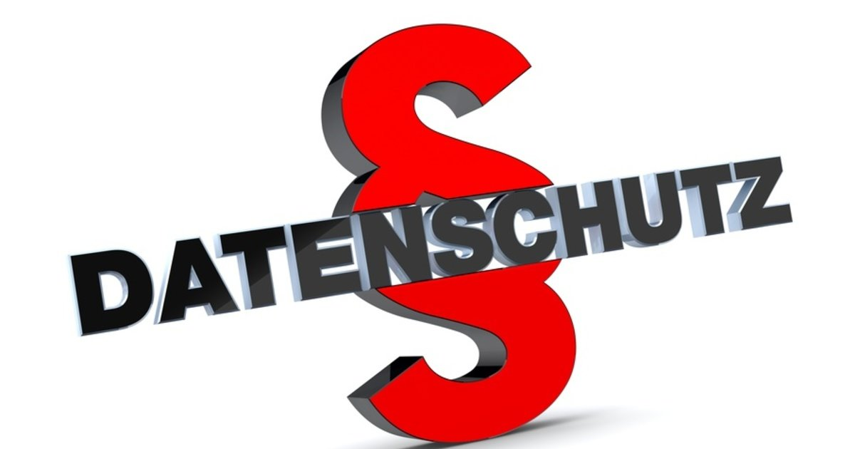
Was ist Datenschutz?
Schutz personenbezogener Daten vor Missbrauch
im Zusammenhang auch mit dem Schutz der Privatsphäre
sind gemäß Art. 4 Abs. 1 DSGVO
darunter fallen natürliche Person, die als identifizierbar anerkennt werden, indem „die direkt oder indirekt, mittels Zuordnung zu einer Kennung identifiziert werden kann“
Identifizierbare Kennung sind:
Namen
einer Kennnummer
Standortdaten
einer Online-Kennung
einem oder mehreren besonderen Merkmalen

Slide 5
Rechtsgrundlagen im Datenschutz
Verarbeiten von personenbezogenen benötigen eine rechtliche Grundlage
Artikel 6 Absatz 1 DSGVO liefert einige mögliche Rechtsgrundlagen
Darunter zählen:
Einwilligung
Vorvertragliche Maßnahmen
Berechtige Interessen

Slide 6
DSGVO: Zeitplan & Ziele
Zeitplan:
März 2016: offizielle deutsche Fassung der EU-DSGVO
April 2016: Beratung des EU-Ministerrats, danach Abstimmung im Europäischen Parlament
25. Mai 2018: Anwendbarkeit der EU-Datenschutz-Grundverordnung
Ziele der EU-DSGVO sind der Schutz der Grundrechte und Grundfreiheiten natürlicher Personen
Ziele sollen durch die in Art. 5 DSGVO festgelegten Grundsätze erreicht werden

Slide 7
Netzwerksicherheit

Slide 8
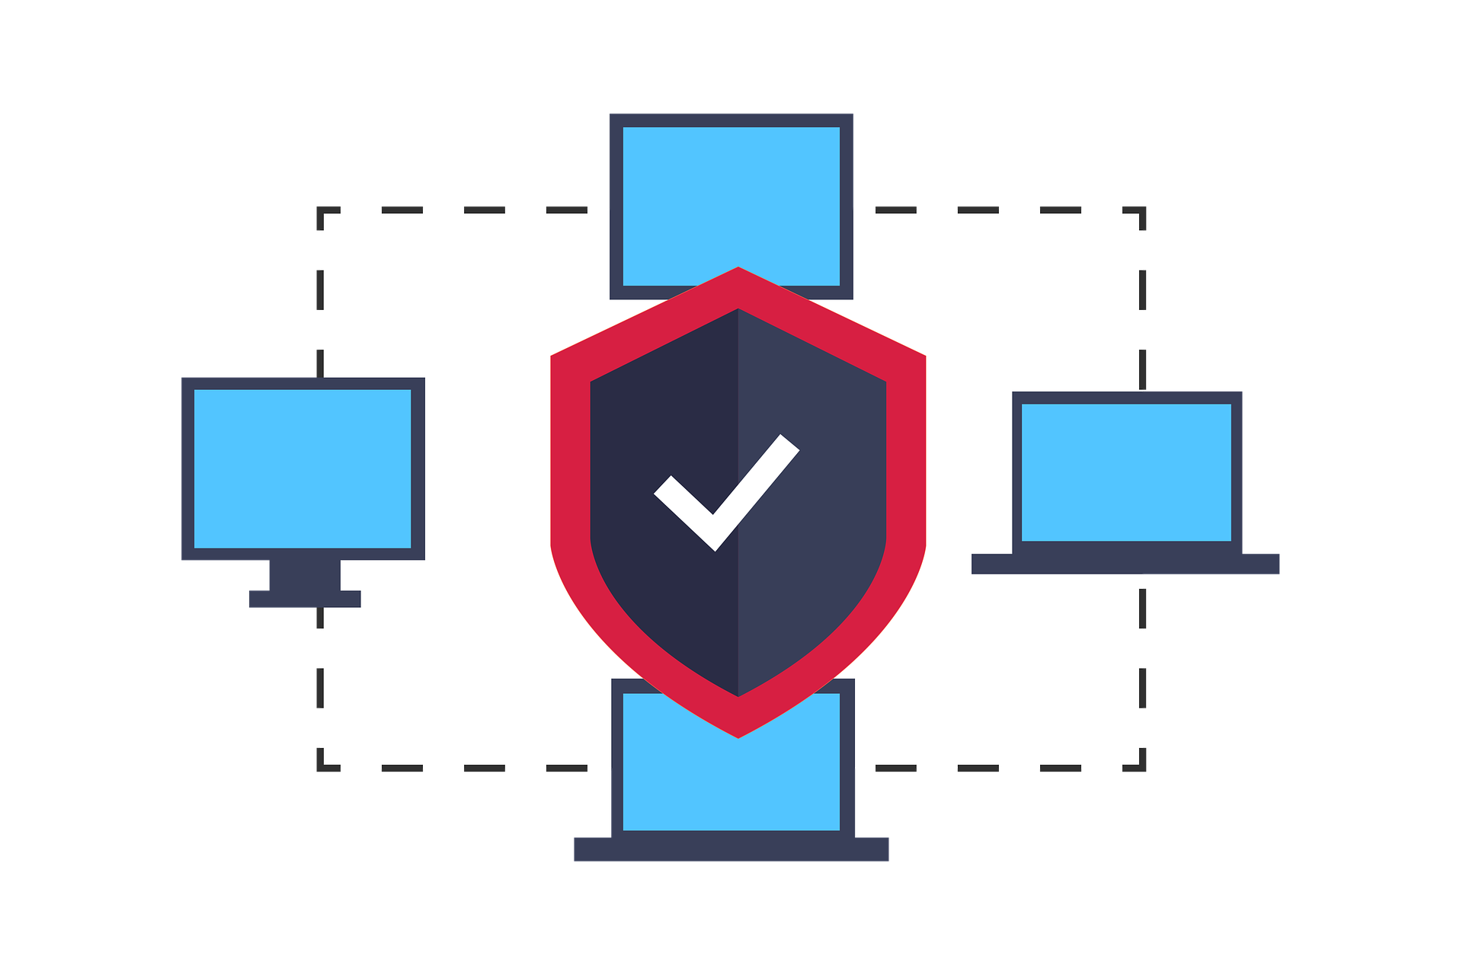
Was ist Netzwerk-Sicherheit?
jede beliebige Aktivität, die Funktionsfähigkeit und Integrität Ihres Netzwerks und Ihrer Daten schützt
umfasst sowohl Hardware- als auch Softwaretechnologien
hat eine Vielzahl von Bedrohungen zum Ziel
hält die Bedrohungen davon ab, in Ihr Netzwerk einzudringen

Slide 9
Drei Pfeiler der Netzwerk-Sicherheit
Authentizität // Vertraulichkeit // Integrität
Authentizität: festzustellen, ob der Kommunikationspartner auch tatsächlich der ist, für den er sich ausgibt
Vertraulichkeit: einer Kommunikation geht es darum dafür zu sorgen, dass niemand Einblick in die Daten und Kommunikation erhält
Integrität: zählen Mechanismen und Verfahren, die die Echtheit von Daten prüfen und sicherstellen können und somit auch vor Manipulation schützen.

Slide 10
Kann die Netzwerk-sicherheit dem Datenschutz schaden?
Grundsätzlich unterschützen, bis auf wenige Ausnahmen, die Maßnahmen den Datenschutz
Eine dieser Ausnahmen ist das Auslagern von Daten in eine Cloud:
Kann das Auslagern in einen Cloud-Speicher die Daten vor Verlust, so verursacht diese Maßnahme in Hinblick auf den Datenschutz zahlreiche Risiken und Probleme.
Bei einer Datensicherung in der Cloud, handelt es sich bereits um eine Übermittlung.
Hat der Cloud-Anbieter seinen Sitz zudem in einem Drittland, so muss die verantwortliche Stelle weitere Maßnahmen umsetzen, so ist üblicherweise ein angemessenes Datenschutzniveau herzustellen.
Möchte eine Organisation auf Cloud-Lösungen zurückgreifen, so ist ein deutscher bzw. europäischer Cloud-Anbieter und das Abschließen eines Vertrages zur Auftragsdatenverarbeitung (ADV) dringend anzuraten.

Slide 11
Hauptproblem: der Nutzer
Nutzer, der die Schadsoftware meist unwissentlich selbst installiert
sehr schwer von einem sehr vorsichtigen Umgang mit fremden Dateien zu überzeugen
Sicherheitsgewinn durch einen Virenscanner höher
!ABER! Virenscanner kommt meist verspätet zum Einsatz!
Virenscanner kann im Zweifelsfall den Virenbefall nicht verhindern
Für jedes Betriebssystem, egal ob Windows, Linux oder macOS, gilt:
Jede nicht in Gebrauch befindliche Software deinstallieren.
Jeden nicht benötigten Server-Dienst abschalten.
Anzahl der Software-Fehler durch regelmäßige Updates reduzieren.
Bei Software-Alternativen diejenige mit den geringsten Fehlern wählen.
Tendenziell die weniger komplexe Lösung einsetzen.

Slide 12
Was man wissen muss!
Alles was wir über Sicherheit im Internet wissen kann man als überholt ansehen
immer davon ausgehen, dass sich der Angreifer innerhalb der eigenen Organisation oder Netzwerk befindet
interne Sicherheitsstrukturen so angelegen, dass der Zugang zu wichtigen Daten ständig kontrolliert wird
Angriffe auf Sicherheitsverfahren werden immer besser.
Ist man den Schwächen eines Verfahrens auf der Spur, dann dauert es nur noch wenige Jahre, bis jemand einen weiteren Trick findet

Slide 13
Zusammenfassung

Slide 14
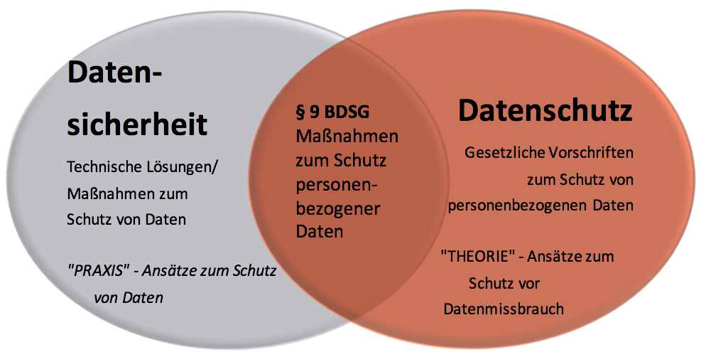
Unterschiede Datenschutz/Datensicherheit (NetzwerkSicherheit)

Slide 15
Gemeinsamkeiten
Schutz von Daten
mit Daten muss vertraulich umgegangen werden
es müssen Maßnahmen getroffen werden, um den Schutz zu gewährleisten
Unternehmen muss Regelungen treffen, um beides gewährleisten zu können

Slide 16
Quellen
VIELEN DANK!
https://www.brandmauer.de/blog/it-security/was-ist-der-unterschied-zwischen-datenschutz-und-datensicherheit
https://www.dr-datenschutz.de/fachbeitraege/eu-datenschutz-grundverordnung/#:~:text=Die%20vorangestellten%20Ziele%20sollen%20durch,%2C%20Integrit%C3%A4t%20und%20Vertraulichkeit%2C%20Rechenschaftspflicht.
https://www.cisco.com/c/de_de/products/security/what-is-network-security.html
https://www.elektronik-kompendium.de/sites/net/0908021.htm
https://www.elektronik-kompendium.de/sites/net/2512031.htm

